Slide 1

GIS Projekat 2 OGC Geo-prostorni Web servisi
Vladimir Veljković 1762

Slide 2
GeoServer
Kreiran je Workspace 'faks'.
Dodat je store koji je PostGIS baza. Koji se zove 'GIS_SRBIJA'.
Učitani su slojevi railway , benzinske_pumpe i boundaries.
Dodat je stil za Granice boundaries(boundaries) koji se zove 'granice'.
Za WMS i WFS su korišćena osnovna podešavanja.

Slide 3
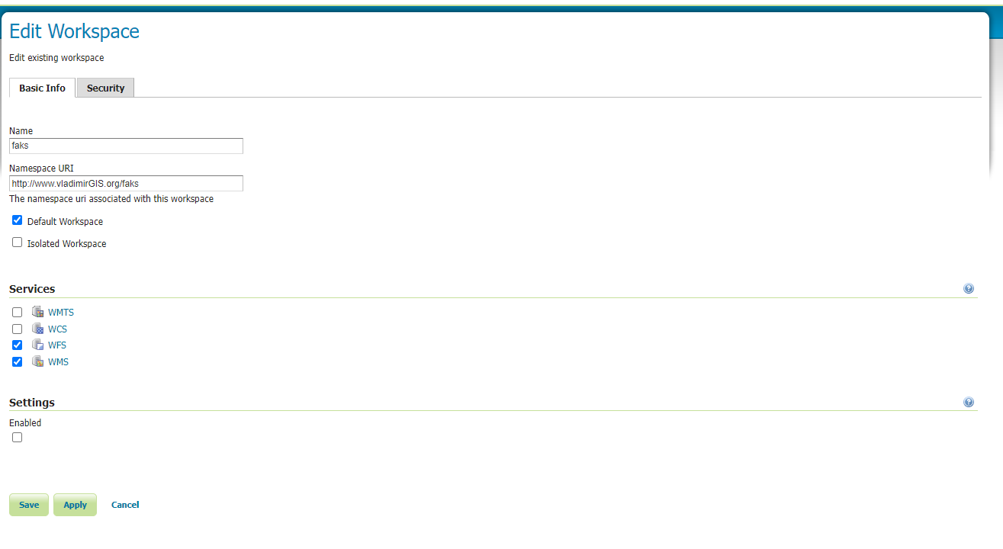
Workspace

Slide 4
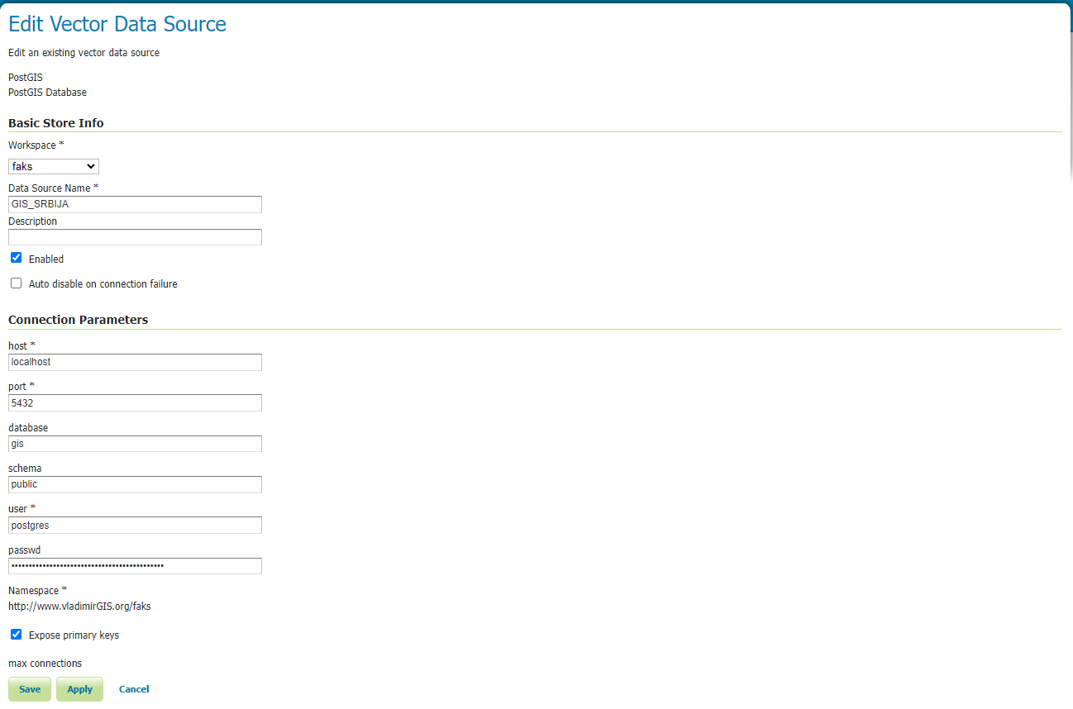
Store

Slide 6
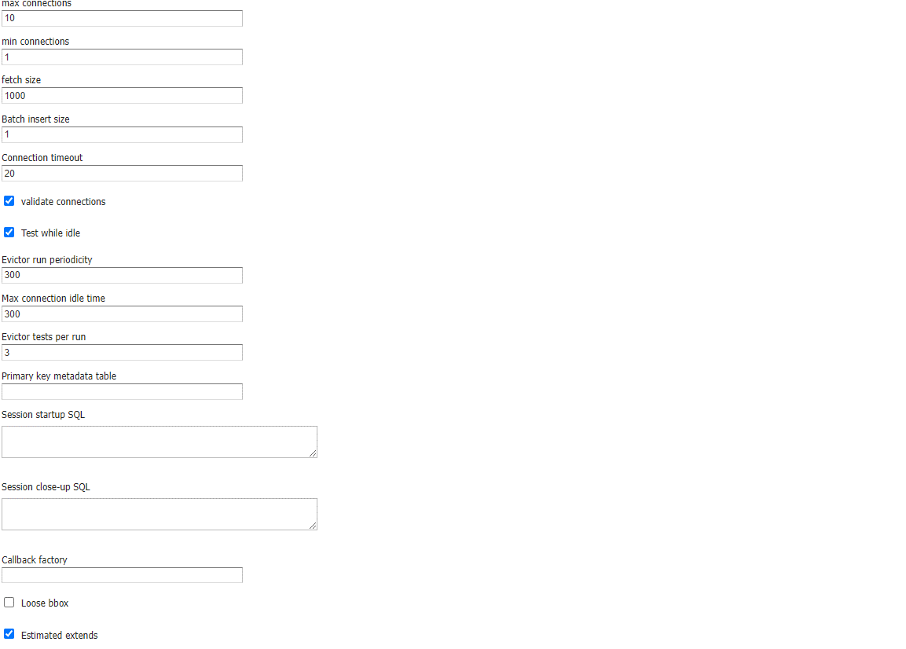

Slide 7
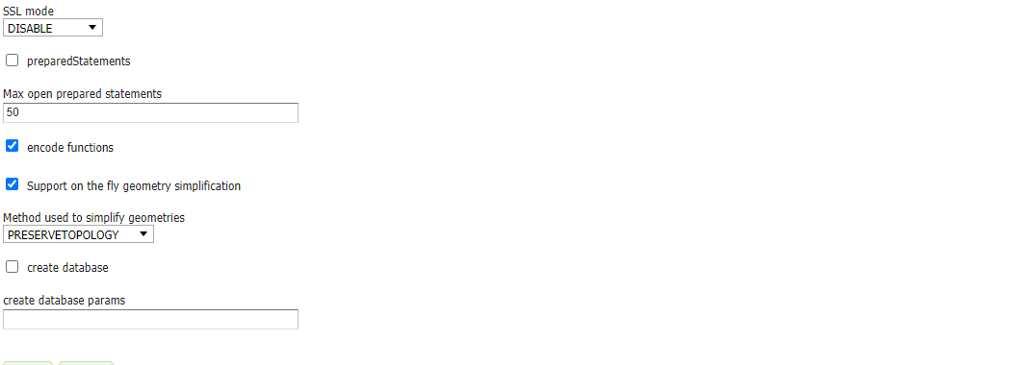

Slide 8
Slojevi
Sloj Pruga se zove railway (fask:railway)
Sloj Granica se zove Granice (faks:Granice)
Sloj Pumpi se zove Pumpe (faks:Pumpe)

Slide 9
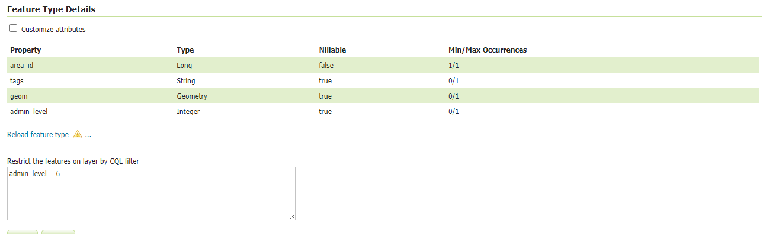
Granice

Slide 10
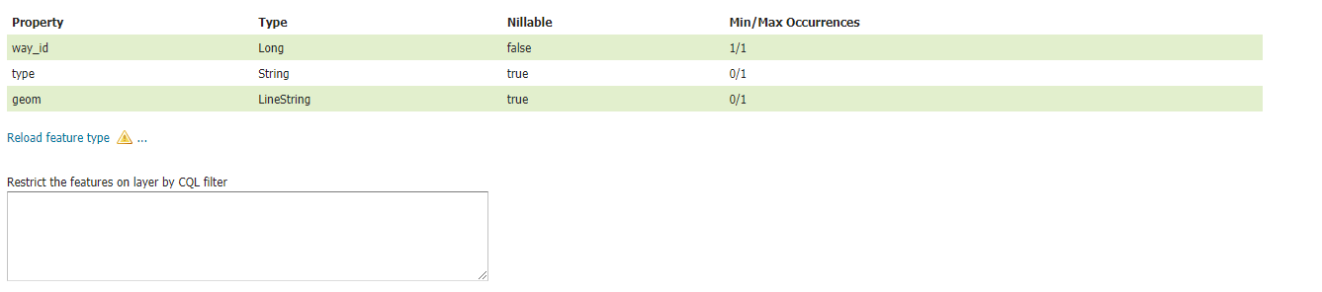
Pruge

Slide 11
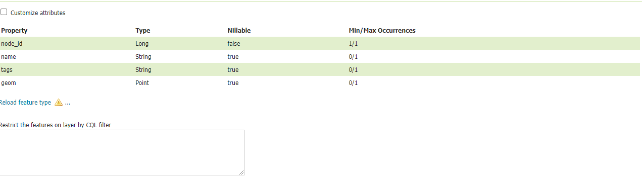
Pumpe

Slide 12
OpenLayers
Za izradu WEB GIS aplikacije je korišćen OpenLayers.
Elementi kao mapa i preuzimanje podataka je urađeno na osnovu tutorijala na sajtu openlayers.
Biblioteka je preuzeta pomoću npm-a.
Pop-up dijalog je urađen na osnovu OpenLayers tutorijala https://openlayers.org/en/latest/examples/popup.html

Slide 13
Podaci
Korišćeni su prethodno učitani podaci.
Koristi se projekcija SRID:4326 (WGS84)
U GeoServer učitane su sledeće tabele:
Slojevi koji su učitani kao WFS:
Pruge
Benzinske pumpe (disel, lpg, 100, 95)
Slojevi koji su učitani kao WMS:
Administrativne granice (isfiltrirane samo sa nivo 6)

Slide 14
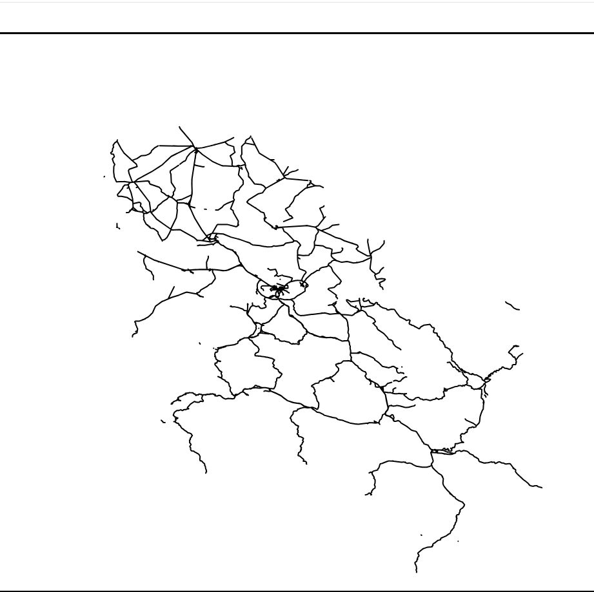
Pruge

Slide 15
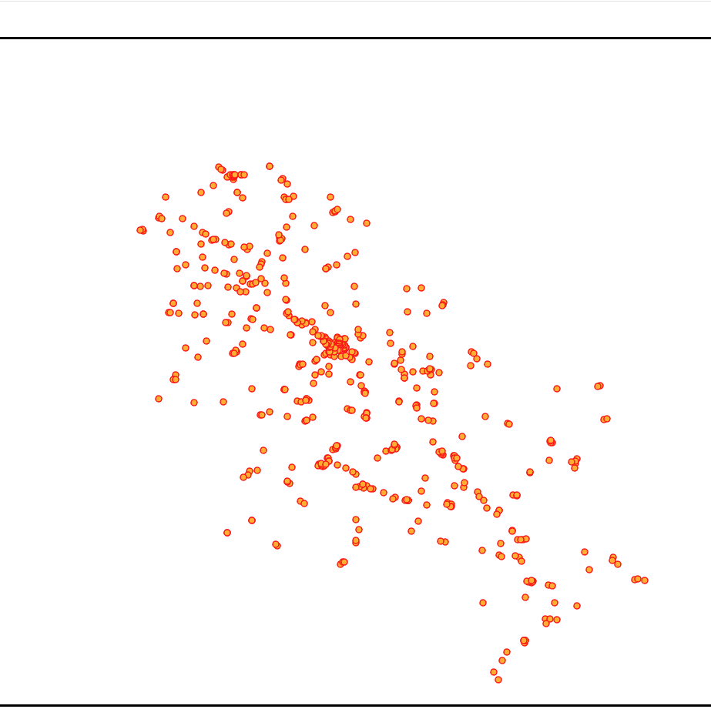
Pumpe

Slide 16
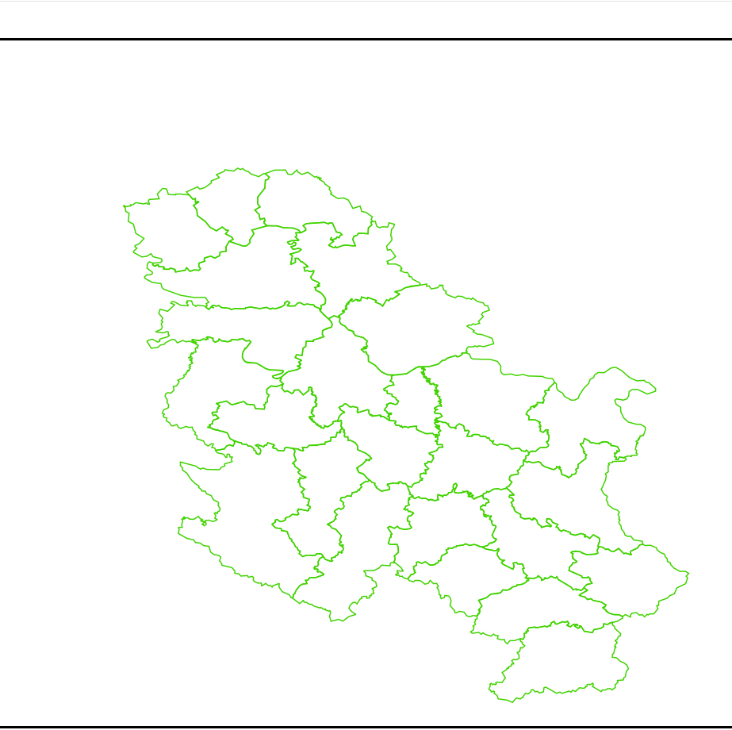
Granice

Slide 17
Promena Baze u odnosu na Prvi projekat
Dodato je polje admin_level u tabeli boundries da bi se moglo filtrirati učitavanje u GeoServer.
To polje je izvučeno iz već postojećeg polja tags.

Slide 18
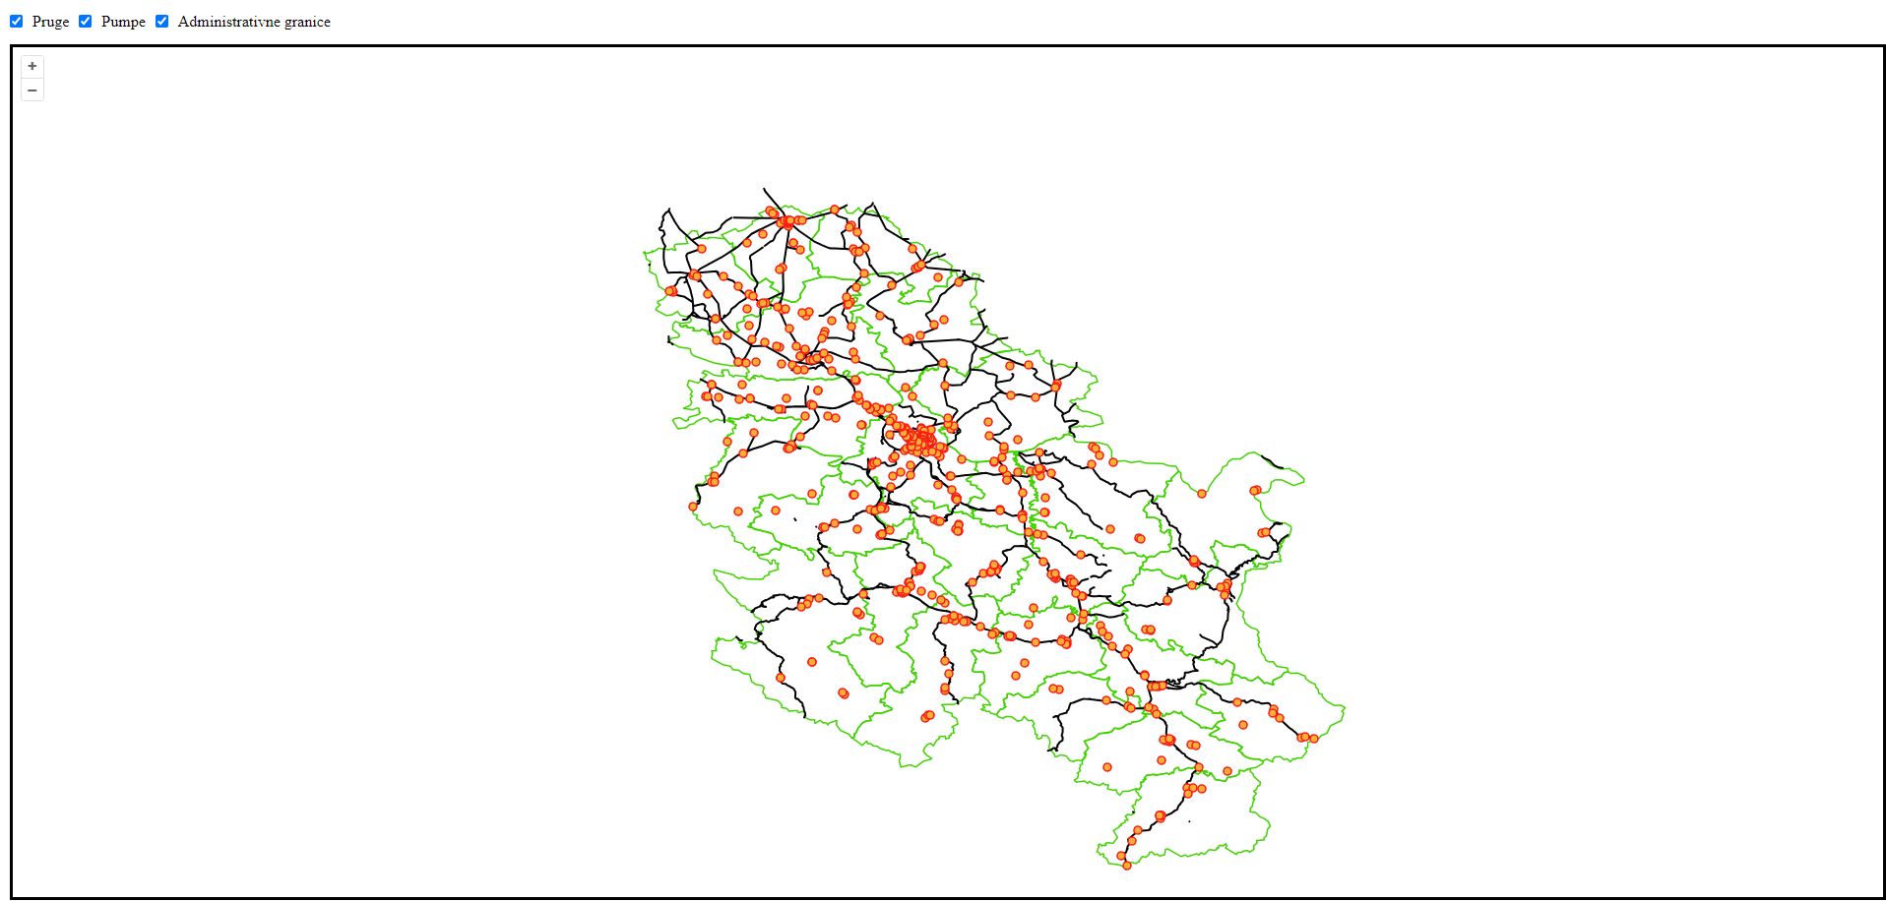
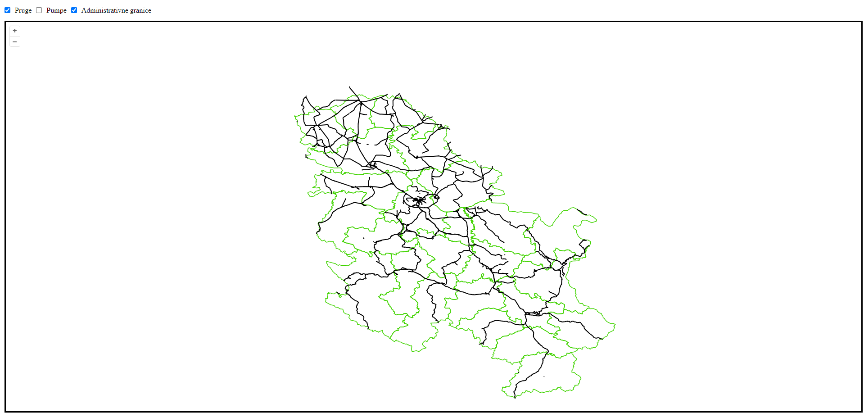
Slojevi sa isključenim pumpama
Svi slojevi uključeni

Slide 19
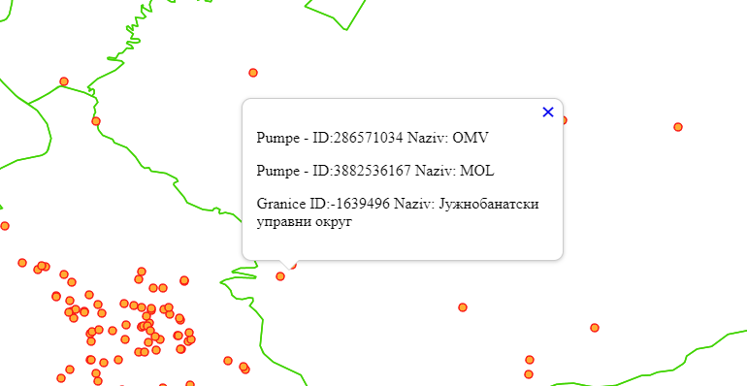
Pop-up dijalog na klik
Uključeni su slojevi granica i pumpi

Slide 20
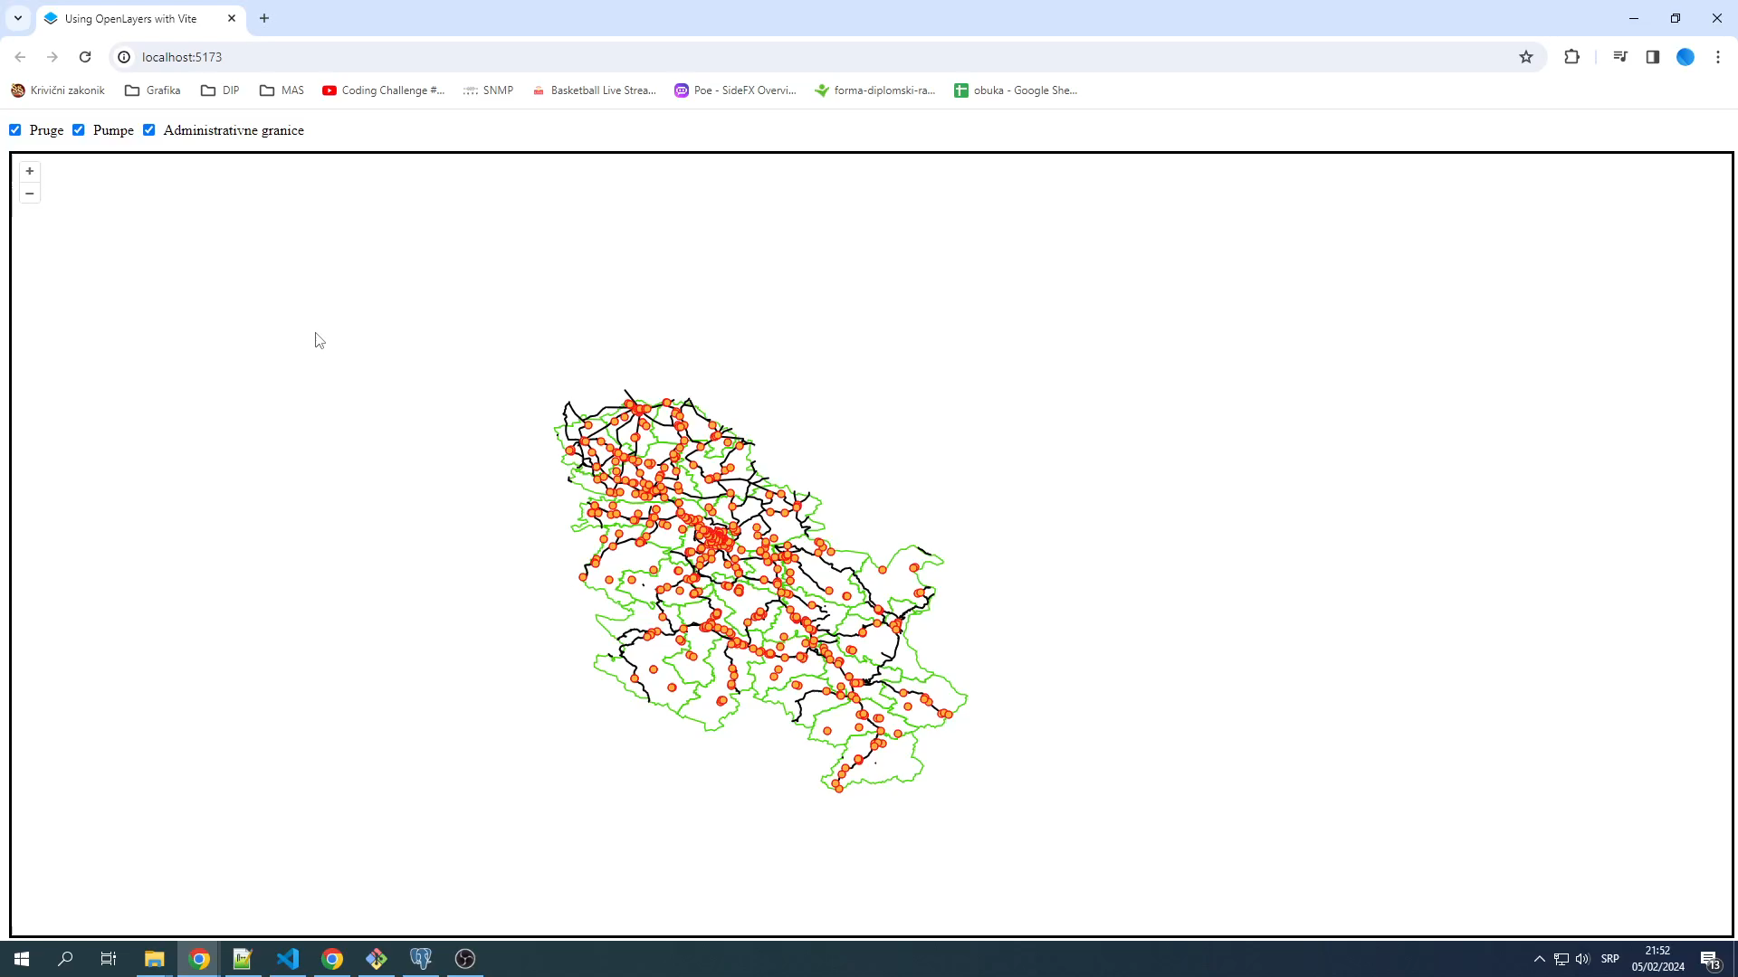

Slide 21

Pitanja?

